Slide 1

Предложения по организации МВ и переводу услуг в электронный вид для муниципальных образований
Описание презентации

Slide 2







Аналитика
ТИП | Количество МО в регионе | Количество услуг | Количество разработанных адм. регламентов | Количество утвержденных ТКМВ
Рай Центры | 15-60 | 65-90 | 83% | 67%
ОМСУ | 200-500 | 25-35 | 61% | 22%
Как в кратчайшие сроки обеспечить требования законодательства?
Где взять инвестиции на закупку:
  ПО для оказания услуг?
  HW (железа) для установки ПО?
  Сколько нанять грамотных специалистов на эксплуатацию?
  Как обеспечить безопасность данных?
  Интеграцию ПО с ЕПГУ, ЕСИА, ЕПД и т.
Сколько нужно денег, специалистов и времени?

Slide 3


Подходы к реализации.
Тиражирование МВ (паук)
Универсальное WEB-приложение для чиновника -потребителя МВ:
Заказчиком самостоятельно вызывать сервисы поставщиков –межведомственные запросы.
Получать ответы от ведомств- поставщиков данных.
Вести мониторинг ответов на запросы.
WEB-приложение -администратора МВ:
Ведение справочников ОМСУ.
Ведение ролей участников МВ.
Управление доступом к адаптерам и запросам.
Предоставить возможность заказчику самостоятельно управлять и администрировать МВ на уровне субъекта.

Slide 4
Тиражирование МВ
Процесс работы оператора при межведомственном взаимодействии
Выбор услуги
Выбор
МВ запросов
Ввод данных
Мониторинг статуса
Получение
ответа
Направление
запроса

Slide 5
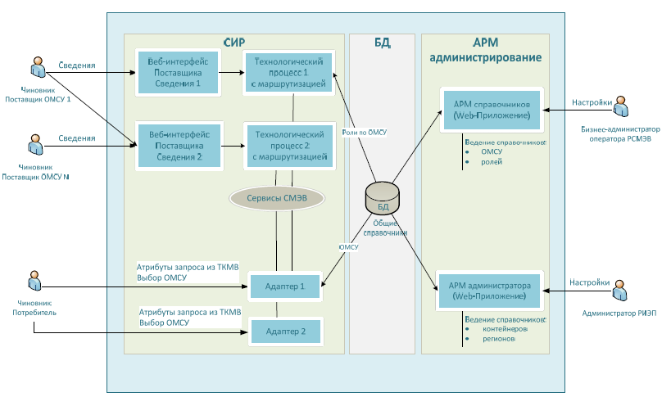

Тиражирование МВ
Структура АРМ оператора МВ

Slide 6

Подходы к реализации. Типизация.
Разработка унифицированных регламентов услуг и ТКМВ
Заключение соглашения между ОАО «Ростелеком» и Субъектом
Формирование Рабочей группы
Предоставление регламентов и ТКМВ от ОМСУ
Анализ и разработка типизированных регламентов и ТКМВ
Рассмотрение на РГ типизированных регламентов и ТКМВ и УТВЕРЖДЕНИЕ
Реализация ТП услуги + МВ
Подготовка документации: Гос контракт, тип регламент, ЧТЗ
Предложение для ОМСУ

Slide 7
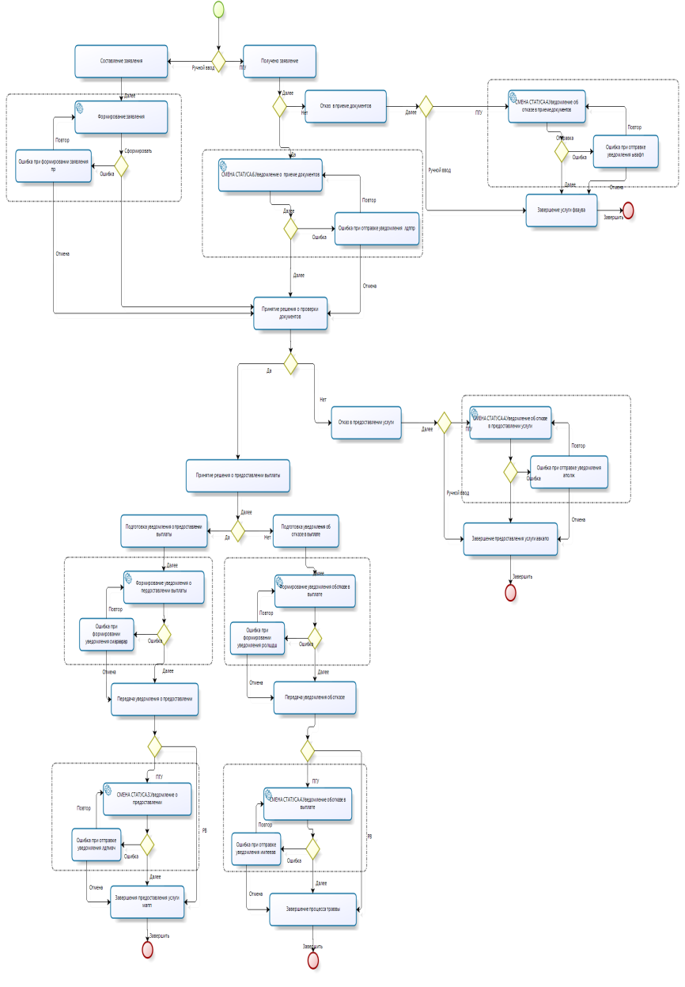
Подходы к реализации.
Типизация Гос услуг
Анализ и разработка типизированных регламентов и ТКМВ
Оптимизировать логику регламента;
Структурировать регламент;
Составление списков/параметров
Минимизировать МВ запросы;
Типизация/оптимизация МВ запросов;
Рекомендации по изменению НПА
ВАЖНО

Slide 8









РЕАЛИЗАЦИЯ
Адаптеры
ФОИВ
Портал госуслуг
ФСМЭВ
РСМЭВ
Библиотека адаптеров

Slide 9


РЕАЛИЗАЦИЯ
Типизация услуг: Регистрация ИС
Схема регистрации ИС и получения доступа к федеральным сервисам при типизации
РСМЭВ
СИР ОМСУ
РОИВ 1
РОИВ…n
ОМСУ 1
ОМСУ…n

Slide 10

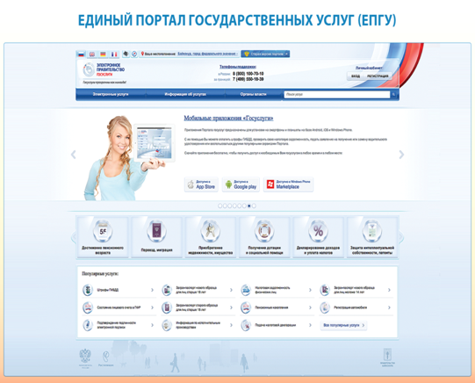
РЕАЛИЗАЦИЯ
Типизация услуг: РЕЗУЛЬТАТ
Типизированные административные регламенты по всем ОМСУ;
Типизированные ТКМВ;
Услуги в электронном виде доступны для заявителей по всем ОМСУ;
Единая зарегистрированная информационная система для организации межведомственных запросов;
Единые сервисы для запросов к ФОИВ.
Заявители
ОМСУ 1
Межведомственный
Запрос
ОМСУ…n

Slide 11

















Инфраструктура Электронного Правительства
Портал госуслуг
Органы власти
СКИМ
Государственный сводный реестр услуг
Единая система
аутентификации
Информационно платежный
шлюз
Единая система
нормативно-
справочной
информации
СМЭВ
Единый личный кабинет
РСМЭВ
ЦПГУ
Мун услуги
Функци
Гос услуги
Функци
РОИВ
РОИВ
РОИВ

Slide 12
ИС ЦПЭГУ
ИС ЦПЭГУ
Информационная Система Центр Приема Электронных Государственных Услуг
Назначение
Реализация принципа «одного окна» при предоставления государственных (муниципальных) услуг без обращения заявителя на Единый Портал Государственных Услуг.
Основа
Функциональный модуль Региональной Инфраструктуры Электронного
Правительства - АРМ «Система Исполнения Регламентов».
Реализация
WEB приложение с собственной системой аутентификации на основе
сертификатов, отправляющее запросы ведомства на получение услуг в
электронном виде .

Slide 13
Цели проекта
Организация пунктов оказания услуг (ПОУ)
Охват дополнительных категорий граждан и организаций для предоставления им необходимых услуг
Многофункциональные центры (МФЦ)
Отделения почтовой связи «Почта России»
Библиотеки
Не имеющих компьютеров и/или выхода в сеть Интернет и доступа к ЕПГУ
Пожилым людям, привыкшим получать услуги «по-старинке» (посещающих привычные им места получения услуг)
Отделы социального или пенсионного обслуживания населения
В удаленных населенных пунктах
Правильное построение принципа оказания услуг
Создание механизма оказания услуг про принципу «одного окна»
Сельские поселения
……..

Slide 14
Цели проекта
Эффективность и повышения качества оказания государственных (муниципальных) услуг
Создание конкурентной среды по предоставлению услуг
Уменьшение расходов, связанных с переводом услуг в электронный вид
Нет нужды в построении большой инфраструктуры – достаточно иметь рабочее место оператора
(компьютер с дополнительным оборудованием) с выходом в сеть Интернет
Меньшие затраты на обучение персонала, на стадии первичного приема

Slide 15
  Варианты использования ЦПЭГУ
МФЦ
Отделения Почты
Библиотеки
… где есть потребность

Slide 16
Спасибо за внимание

Slide 17
Типизация услуг: подход
Для организации типизации необходимо:
Формирование рабочей группы (Субъект/10-15 представителей ОМСУ/Исполнитель);
Типизация ТКМВ (технологическая карта межведомственного взаимодействия);
Типизация административных регламентов;
Регистрация информационной системы;
Получение доступа к федеральным.
Разработка справочников, учетные политики доступа в СИР, построение логики оказания услуги.

